Slide 1
第十一章 图
下面学习第四个知识点：
1、图的基本概念
2、通路、回路和连通性
3、图的矩阵表示
4、欧拉图和哈密顿图
5、偶图与匹配
6、平面图
7、树

Slide 2
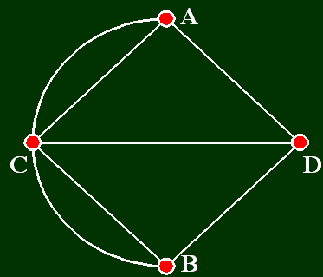
11.4 欧拉图和哈密顿图
一、欧拉图
1、欧拉与哥尼斯堡七桥问题
A
有人提出：能不能每座桥都只走一遍，最后又回到原来的位置。
D
C
B
问题就转为在图中求一条回路,此回路经过每条边一次且仅有一次.

Slide 3
莱昂哈德·欧拉（Leonhard Euler ，1707年4月15日～1783年9月18日），瑞士数学家、自然科学家。1707年4月15日出生于瑞士的巴塞尔，1783年9月18日于俄国圣彼得堡去世。
欧拉出生于牧师家庭，自幼受父亲的影响。13岁时入读巴塞尔大学，15岁大学毕业，16岁获得硕士学位。欧拉是18世纪数学界最杰出的人物之一，他不但为数学界作出贡献，更把整个数学推至物理的领域。
他是数学史上最多产的数学家，平均每年写出八百多页的论文，还写了大量的力学、分析学、几何学、变分法等的课本，《无穷小分析引论》、《微分学原理》、《积分学原理》等都成为数学界中的经典著作。
欧拉对数学的研究如此之广泛，因此在许多数学的分支中也可经常见到以他的名字命名的重要常数、公式和定理。此外欧拉还涉及建筑学、弹道学、航海学等领域。瑞士教育与研究国务秘书Charles Kleiber曾表示：“没有欧拉的众多科学发现，今天的我们将过着完全不一样的生活。”法国数学家拉普拉斯则认为：读读欧拉，他是所有人的老师。

Slide 4
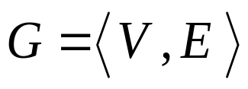
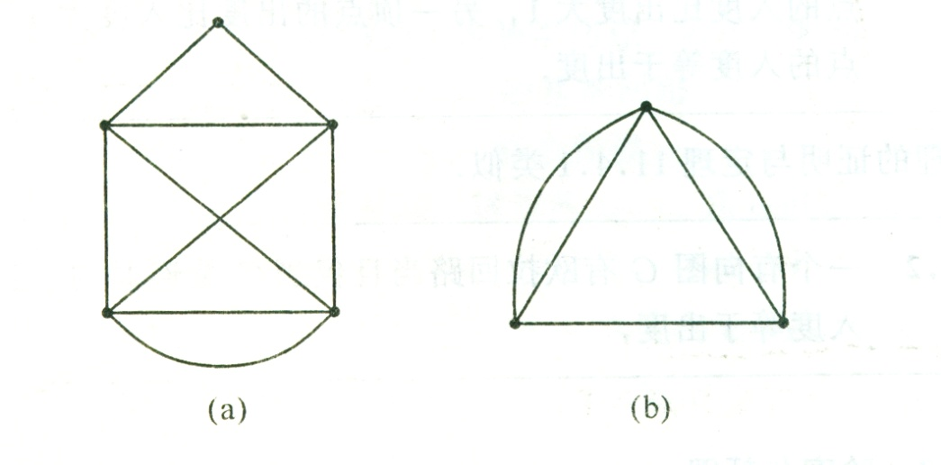
2、欧拉图的定义
定义11.4.1 给定图 ，经过 G 中每条边经过图中每条边一次且仅一次行遍所有顶点的通路（回路），称为欧拉通路（回路），存在欧拉回路的图称为欧拉图。
欧拉通路（回路）即为“一笔画” 。

Slide 5
3、欧拉通路（回路）的判定方法
（1）判定定理1：无向图欧拉通路的判定
定理11.4.1 非平凡无向图 中存在欧拉通路当且仅当 G 是连通的，且有零个或两个度数为奇数的顶点。

Slide 6
证明：(必要性) 设G有欧拉通路，则显然G是连通的，不妨设欧拉通路为v₀e₁v₁e₂…v_{m-1}e_{m}v_{m}，
则通路中每个顶点v_{t}(t!=0, t!=m)必关联两条边e_{t}和e_{t+1}。因此deg(v_{t})必为偶数。
若v₀=v_{m}，则端点v₀也关联两条边e₁和e_{m}，于是v₀的每一次出现均增加两度，故图中无奇度数的顶点。
若v₀!=v_{m}，通路的起点和终点处，端点v₀和v_{m}分别仅关联一条边e₁和e_{m} 。这样v₀和v_{m}分别在通路的起点和终点处的出现仅增加一度，其它地方均增加两度，因此有两个奇度数的顶点。

Slide 7
(充分性) 设G是连通的. 若G有两个奇度数的顶点v₀和v_{l}，则取v₀作为欲构造的欧拉通路的起始点，若G无奇度数的顶点，则任取一点作为v₀ 。
G是非平凡图，故G中有以为v₀起点的简单通路。假设L: v₀e₁v₁e₂…e_{l}v_{l}是长度最长的简单通路，则L就是欧拉通路。
假设L不是欧拉通路，则因为G是连通的，所以至少有一个顶点v_{t},使得e₁’=(v_{t}, u₁)不属于L. 若v_{t}为v₀或v_{l}，则G中有长度大于l的通路u₁e₁’ v₀e₁v₁e₂…e_{l}v_{l}或v₀e₁v₁e₂…e_{l}v_{l} e₁’ u₁。
若v_{t}不是v₀或v_{l}， 由除v₀或v_{l}外的顶点度数都为偶数，那么增加e₁’=(v_{t}, u₁)后存在e₂’=(u₁, u₂)，以此类推存在e₃’=(u₂, u₃)，…， e_{p}’=(u_{p-1}, v_{t})不属于L . 故存在长度大于l的通路v₀e₁v₁e₂…v_{t}e₁’u₁e₂’u₂ …e_{p-1}’ v_{t} …e_{l}v_{l}
与L长度的最大性相矛盾，因此L就是欧拉通路.

Slide 8
（2）判定定理2：无向图欧拉回路的判定
推论11.4.1 非平凡无向图 中存在欧拉回路当且仅当 G 是连通的，且没有度数为奇数的顶点。

Slide 9
11.4 欧拉图和哈密顿图
欧拉与哥尼斯堡七桥问题
A
有人提出：能不能每座桥都只走一遍，最后又回到原来的位置。
D
C
B
问题就转为在图中求一条回路,此回路经过每条边一次且仅有一次.

Slide 10
（3）判定定理3：有向图欧拉通路的判定
定理11.4.2 有向图 中存在欧拉通路当且仅当 G 是连通的，且除两个顶点外，其余顶点的入度等于出度，这两个顶点中一个顶点的入度比出度大 1，另一个顶点的出度比入度大 1，或者所有顶点的入度等于出度。
证明过程与定理11.4.1类似，这里不再累述。

Slide 11
（4）判定定理4：有向图欧拉回路的判定
推论11.4.2 一个有向图 G 有欧拉回路当且仅当 G 是连通的，且所有顶点的入度等于出度。

Slide 12
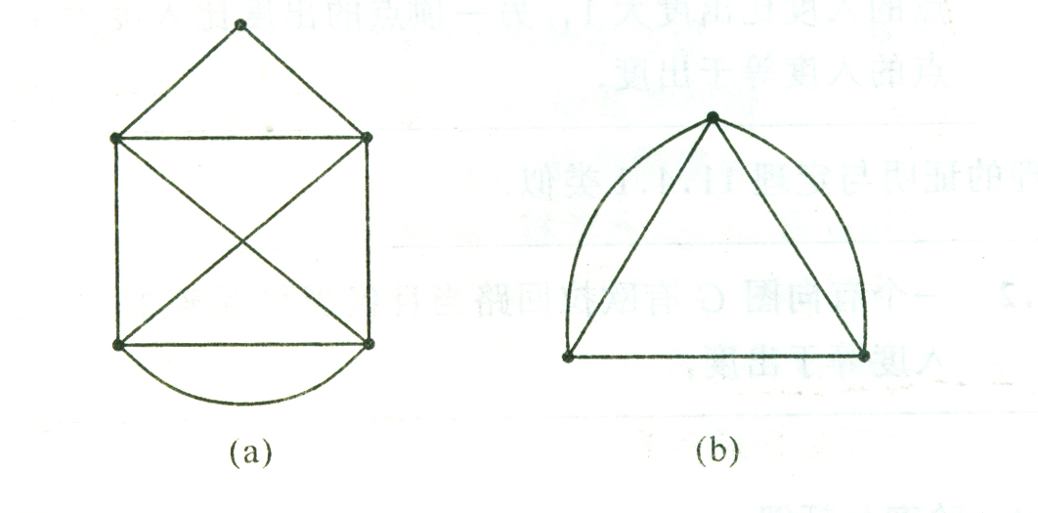
例1 判定下图是否有回路。
(a)连通图，没有奇度数的顶点，存在简单回路；
(b)连通图，但有两个奇度数的顶点，不存在简单回路；

Slide 13




4、欧拉回路的构造方法(补充)
割边的定义：设G连通， E(G),若从G中删除边 后，图G-{ }不连通，则称边 为图G的割边．
₁
₁
₂
₅
₄
₅
₂
割边
₇
₈
₃
₆
₄
₆
₃
₉
₇

Slide 14
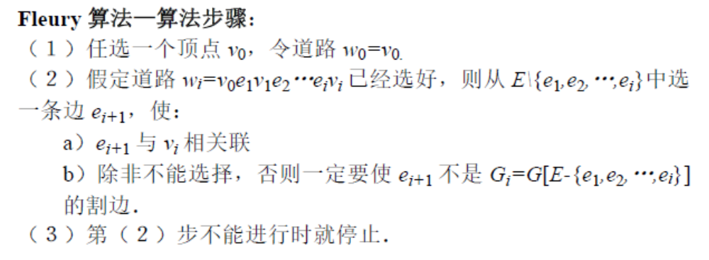
4、欧拉回路的构造方法(弗罗莱算法)

Slide 15
4、欧拉回路的构造方法
v₁
e₁
v₂
e₁₀
v₅
e₄
e₅
e₂
e₈
e ₇
e₃
e₆
v₄
e₆
v₃
e₉
v₇

Slide 16
二、哈密顿图
1、问题的提出
周游世界问题(哈密顿1859年):
正12面体的20个点表示20个城市，问旅游者怎样才能从一个城市出发，经过每个城市恰好一次，然后又回到出发点。
2
15
16
8
14
1
3
20
17
12
4
18
11
5
19
6
9
10
8
7

Slide 17
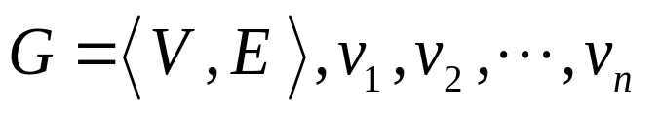
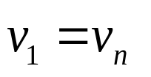
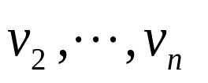
2、哈密顿图的定义
定义11.4.2 设无向图 是 G的一条通路。若 G 的每个顶点在该通路中出现且仅出现一次，则称该通路为哈密顿通路；若
，且 在该回路中出现且仅出现一次，则称该回路为哈密顿回路。存在哈密顿回路的图称为哈密顿图。

Slide 18
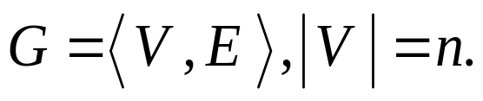

3、哈密顿通路存在的判定定理
定理11.4.3 设无向简单图 若对任意不相邻的顶点
则 G 中存在哈密顿通路。

Slide 19
证明：首先证明满足上述条件的G是连通图。
假设不是连通图，则G有两个或更多连通分支。设一个连通分支有n₁个顶点，另一个连通分支有n₂个顶点。这二个连通分支中分别有两个顶点v₁、v₂。显然，deg(v₁)≤n₁-1，deg(v₂)≤n₂-1。从而deg(v₁)＋deg(v₂)≤n₁+n₂-2≤n-2与已知矛盾，故G是连通的。
其次，证明G中存在哈密顿通路。
设P＝v₁v₂…v_{k}为G 中用“延长通路法”得到的“极大基本通路”(点数最多)，即P的始点v₁与终点v_{k}不与P外的顶点相邻，显然k≤n。

Slide 20
证明(续1)
若k＝n，则P为G中经过所有顶点的通路，即为哈密顿通路。
若k＜n，说明G中还有在P外的顶点，那么可以证明：存在仅经过P上所有顶点的基本回路，证明如下：
  若在P上v₁与v_{k}相邻，则v₁v₂…v_{k}v₁为仅经过P上所有顶点的基本回路。

Slide 21
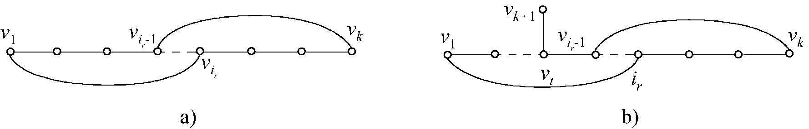
若在P上v₁与v_{k}不相邻，假设v₁在P上与v_{i1}=v₂, v_{i2}, v_{i3},…,v_{ij}相邻（j必定大于等于2，否则(j小于或等于1) deg(v₁)+deg(v_{k})≤1+k-2＜n-1），此时v_{k}必与v_{i2}, v_{i3},…,v_{ij}相邻的顶点v_{i2-1},v_{i3-1},…,v_{ij-1}至少之一相邻（否则deg(v₁)+deg(v_{k})≤j+k-2-j≤k-1＜n-1）。设v_{k}与v_{ir-1}（2≤r≤j）相邻，如下图所示。在P中添加边(v₁,v_{ir})、(v_{k},v_{ir-1})，删除边(v_{ir-1},v_{ir})得基本回路C＝v₁v₂…v_{k}v_{k-1}…v₁。

Slide 22
证明存在比P更长的通路。
因为k＜n，所以V中还有一些顶点不在P中，由G的连通性知，存在P外的顶点与P上的顶点相邻，不妨设v_{k+1}∈V－V(P)且与P上顶点v_{t}相邻，在P中删除边 (v_{t-1},v_{t})而添加边(v_{t},v_{k+1})得到通路P‘＝v_{t-1}…v₁v_{ir}…v_{k}v_{ir-1}…v_{t}v_{k+1}。显然，P’上有k+1个不同的顶点，与P 极大性相矛盾。

Slide 23
从构造角度来看：对P'重复1）～3），得到G中的哈密尔顿通路或比P'更长的基本通路，由于G中顶点数目有限，故在有限步内一定得到G中的一条哈密尔顿通路。

Slide 24
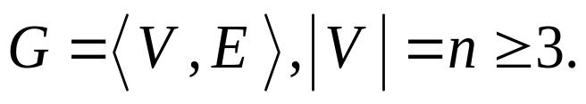

4、哈密顿图存在的判定定理
定理11.4.4 设无向简单图
若对任意不相邻的顶点
则 G 是哈密顿图，即：存在哈密顿回路。
证明：由定理11.4.3的证明第二步知，G中有哈密顿通路，不妨设v₁v₂…v_{n}. 若(v₁,v_{n})属于E，则v₁v₂…v_{n}v₁就是哈密顿回路；若(v₁,v_{n})不属于E，则用证明定理11.4.3同样的方法可证，存在经过v₁v₂…v_{n}的基本回路，即哈密顿回路。从而G是哈密顿图。

Slide 25
4、哈密顿图存在的判定定理
推论 设G＝<V,E>是具有n个顶点的简单无向图，n≥3。如果对任意v∈V，均有
  deg(v)≥n/2，
  则G是哈密尔顿图。

Slide 26
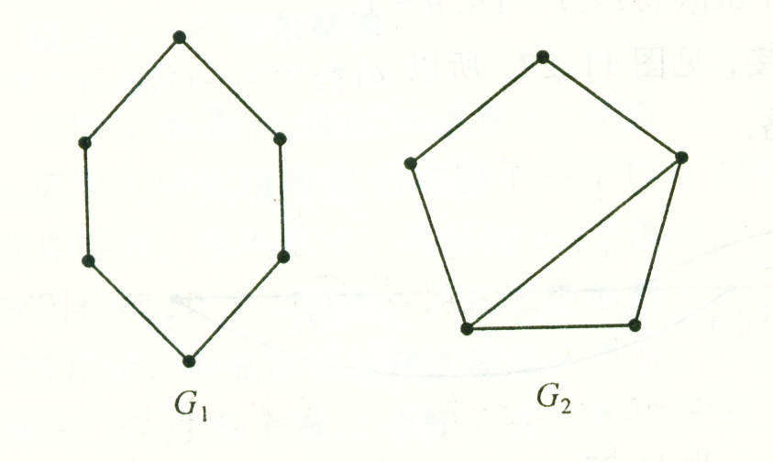
例3 下图都是哈密顿图，但不满足定理11.4.4的条件。

Slide 27
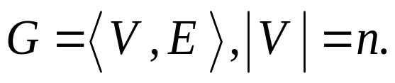


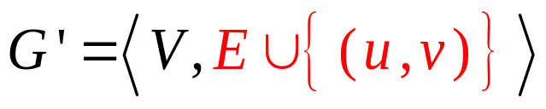
5、图的闭包
定义11.4.3 设无向简单图 若存在一对不相邻的顶点 ，使得
则构造 ；在 G’上重复上述过程直至不再存在度数之和大于或等于 n 的不相邻的顶点对为止。称如此得到的图为图 G 的闭包，记为 C(G)。

Slide 28
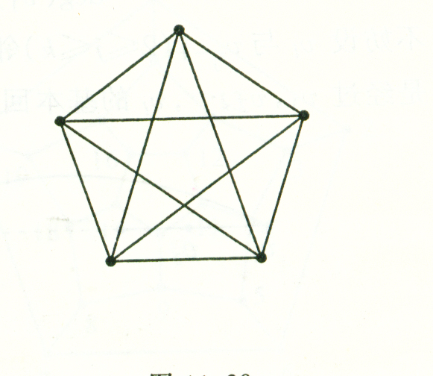
例4. G₂ 的闭包是 G
G

Slide 29
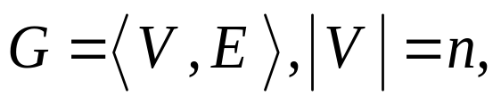

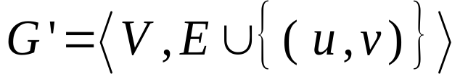
6、哈密顿图存在的充分必要条件
引理11.4.1 设无向简单图 u、v 是 G 中不相邻的顶点，且 则 G 是哈密顿图的充要条件是 是哈密顿图。
证明：1. 必要性：显然成立。
2. 充分性：若G’是哈密顿图，则G中有长度为n-1的从u到v的基本通路(即哈密顿通路)，利用定理11.4.3类似的方法可以证明G中有哈密顿回路。

Slide 30
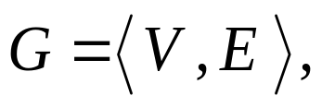

定理11.4.5 设无向简单图 G 是哈密顿图的充要条件是 是哈密顿图。
证明：（必要性）: 显然成立
（充分性）: C(G)是由G经过有限次增加<V, E U{(u,v)}>得到，因此有引理11.4.1知定理成立。

Slide 31
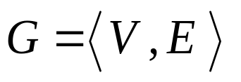
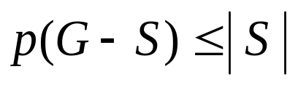
7、哈密顿图的性质
定理11.4.6 设 是哈密顿图，则对 V 的任意非空子集 S 均有 ，其中 G –S 表示在 G 中删除 S 中的顶点以及 G 中所有与 S 中顶点相关联的边。
后者是前者的必要条件，可以用来判断一个图不是哈密顿图。

Slide 32
证明：设C是G中的一条哈密尔顿回路，S是V的任意非空真子集。下面分两种情况讨论：
(1) S中顶点在C中均相邻，删除C上S中各顶点及关联的边后 C-S仍是连通的，但已非回路，因此p(C-S)＝1 ≤|S|。
(2) S中顶点在C上存在r (2≤r≤|S|)个互不相邻，删除C上S中各顶点及关联的边后，将C分为互不相连的r段，即p (C -S)＝r≤|S|。
C
(1)
(2)

Slide 33
一般情况下，S中的顶点在C中即有相邻的，又有不相邻的，因此总有p (C-S)≤|S|。
又因C是G的生成子图，从而C-S也是G-S的生成子图，故有
p(G-S)≤p (C-S)≤|S|

Slide 34
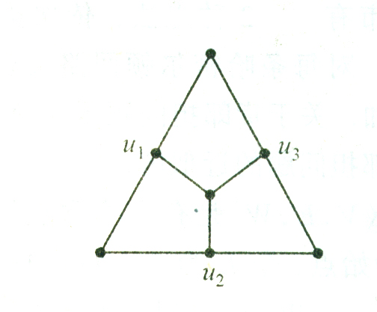
例5. 判定下图是否是哈密尔顿图。
取S={u₁, u₂, u₃}。则
p(G-S)=4 > 3,
由上述定理知，不是哈密尔顿图。

Slide 35
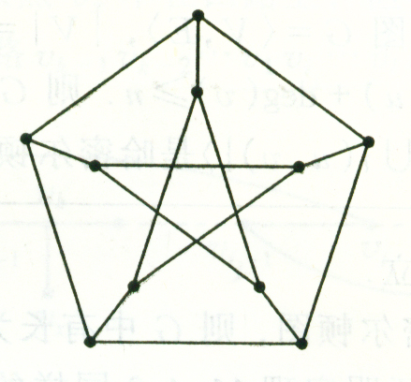
下图尽管满足 ，但它不是哈密顿图，证明超过了本书的范围。

Slide 36
三、货郎担问题
1、问题的提出
• 设有n个城市，城市之间均有道路，道路的长度均大于或等于0，可能是∞（对应关联的城市之间无交通线）。一个旅行商从某个城市出发，要经过每个城市一次且仅一次，最后回到出发的城市，问他如何走才能使他走的路线最短？
• 这个问题可化归为如下的图论问题。
设G＝<V,E,W>，为一个n阶完全带权图K_{n}，各边的权非负，且有的边的权可能为∞。求G中一条最短的哈密尔顿回路，这就是货郎担问题的数学模型。

Slide 37
带权图的说明
• n阶完全带权图中共存在(n-1)!种不同权值的哈密顿回路，经过比较，可找出最短哈密顿回路。
• n＝4时， 有6种不同哈密顿回路。
n＝5时， 有24种，
n＝6时， 有120种，
n＝7时， 有720种，…，
n＝10时，有3628800种，…。
• 由此可见货郎担问题的计算量是相当大的。
• 对于货郎担问题，人们一方面还在寻找好的算法，
另一方面也在寻找各种近似算法。

Slide 38
解决难计算问题的方法
• 方法一：提高运算能力：并行计算、网络计算
• 方法二：算法研究：近似算法、启发式算法、随机算法
(a) 智能算法：遗传算法、神经网路、蚁群算法…
(b) 最优化算法：模拟退火

Slide 39
最近邻法——近似哈密尔顿回路
a
a
13
13
15
b
c
b
9
c
10
8
10
8
12
11
7
9
7
d
d
6
e
6
e
a----d-----c-----e-----b------a 共长44

Slide 40
最近邻法——近似哈密尔顿回路
a
a
13
15
b
9
c
b
9
c
10
10
8
11
12
11
7
9
7
d
d
6
e
6
e
a----d-----c-----b------e-----a 共长43

Slide 41
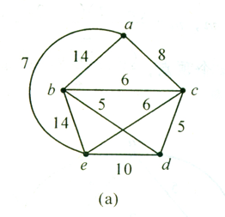
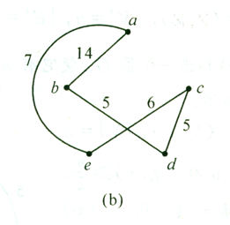
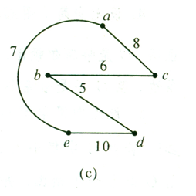
练习1. 用最邻近求图（a）的最短哈密顿回路。
用最邻近算法得到的的最短哈密顿回路(b)长度为37
真正的最短哈密顿回路最短哈密顿回路(c)长度为36

Slide 42
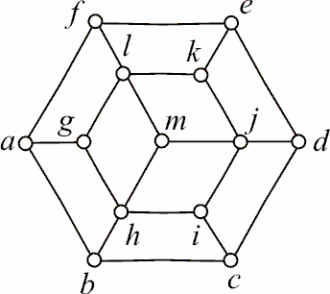
练习2. 证明右图不是哈密顿图.
证明. 利用定理11.4.6，
取 V₁ = {a, c, e, h, j, l}，则
p(G−V₁) = 7 > |V₁| = 6

